Slide 1
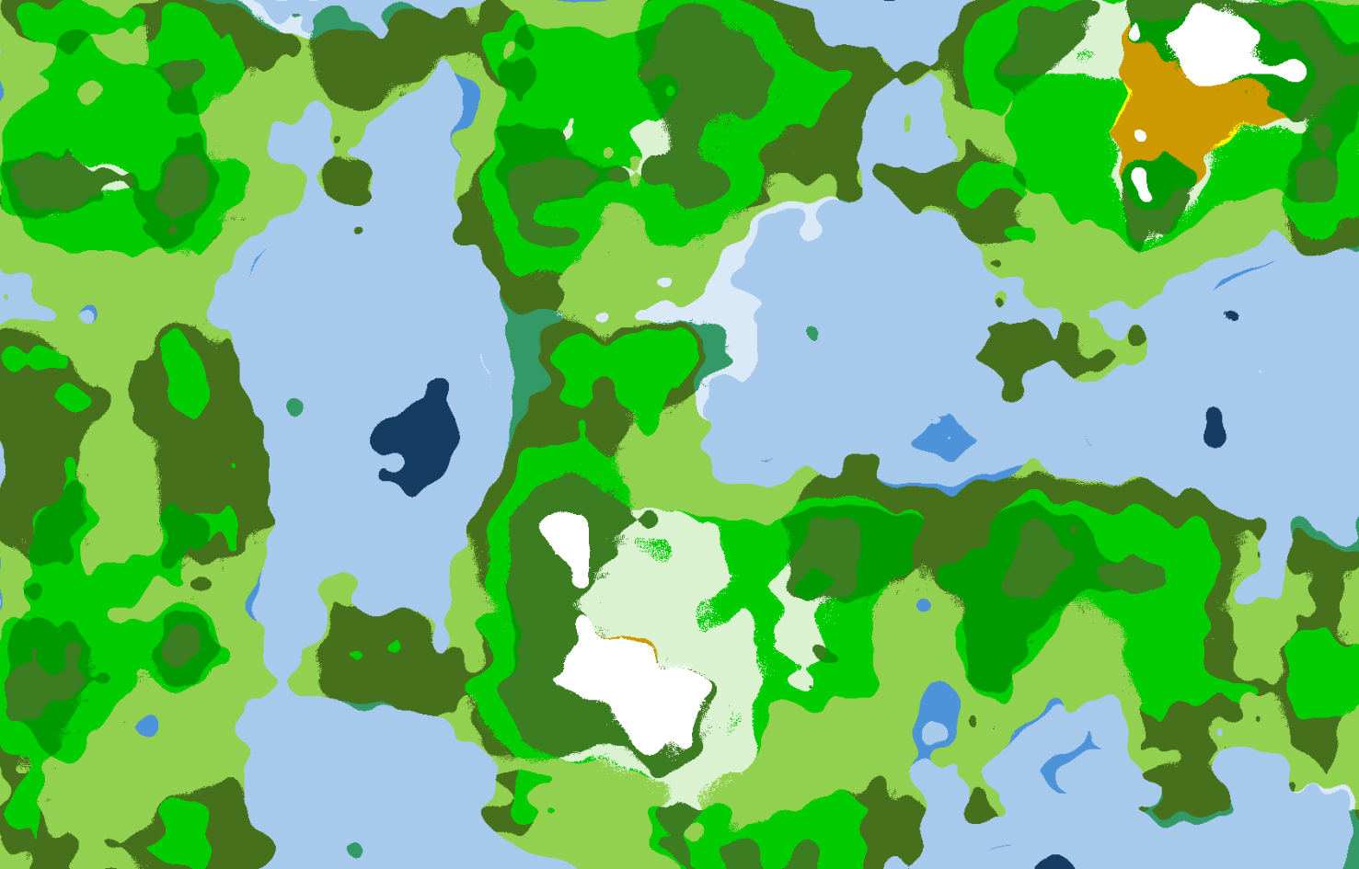
GÉNÉRATION DE CARTES
Mallory Taffonneau
Benoît Saint-Honoré
encadré par Ronan Bocquillon

Slide 2
Introduction
Structures de données
Génération procédurale (bruit de Perlin)
Erosion
Coloration selon le terrain
Pour aller plus loin…

Slide 3
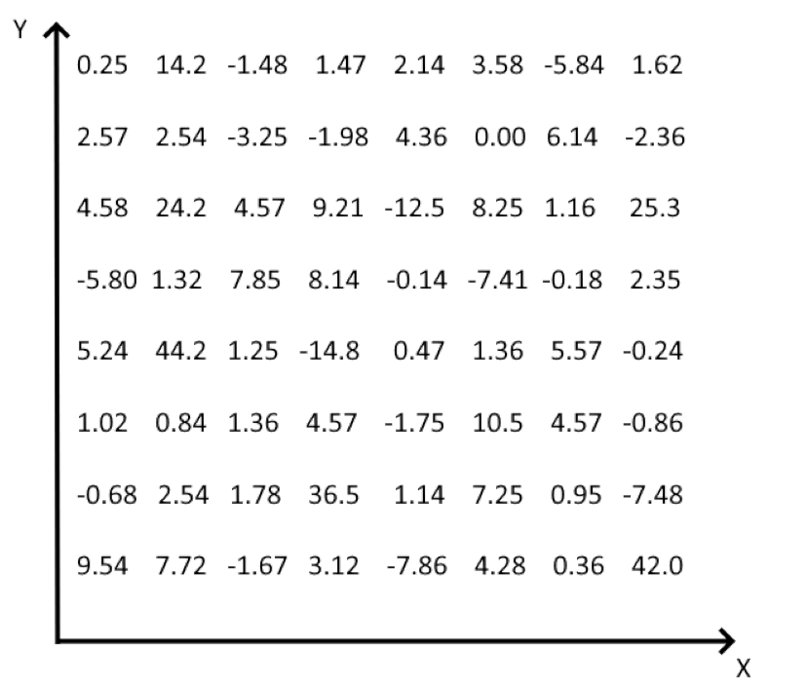
Structures de données
Height Map

Slide 4
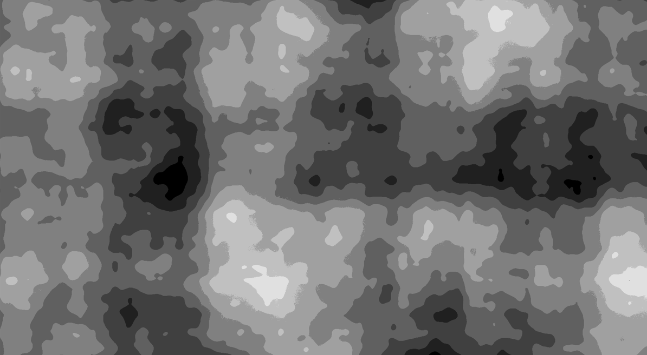
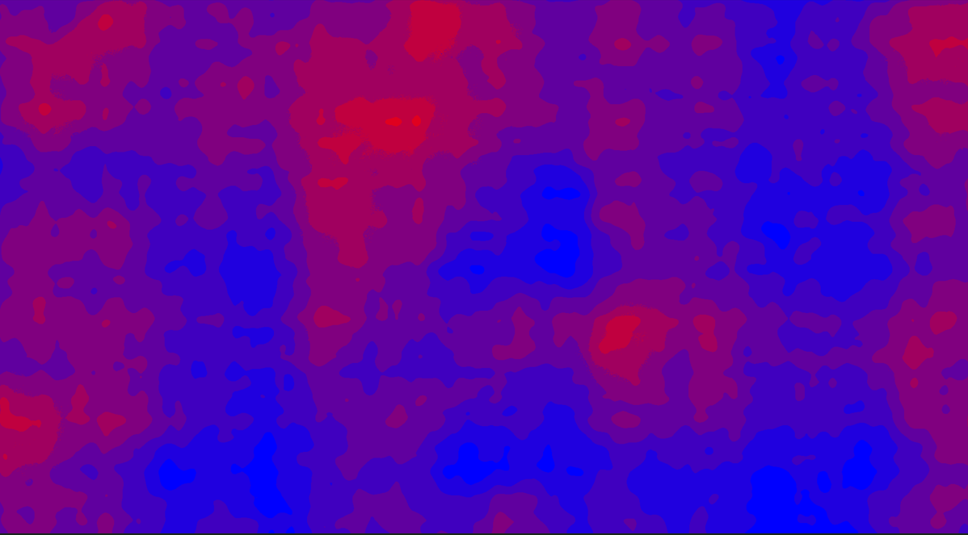
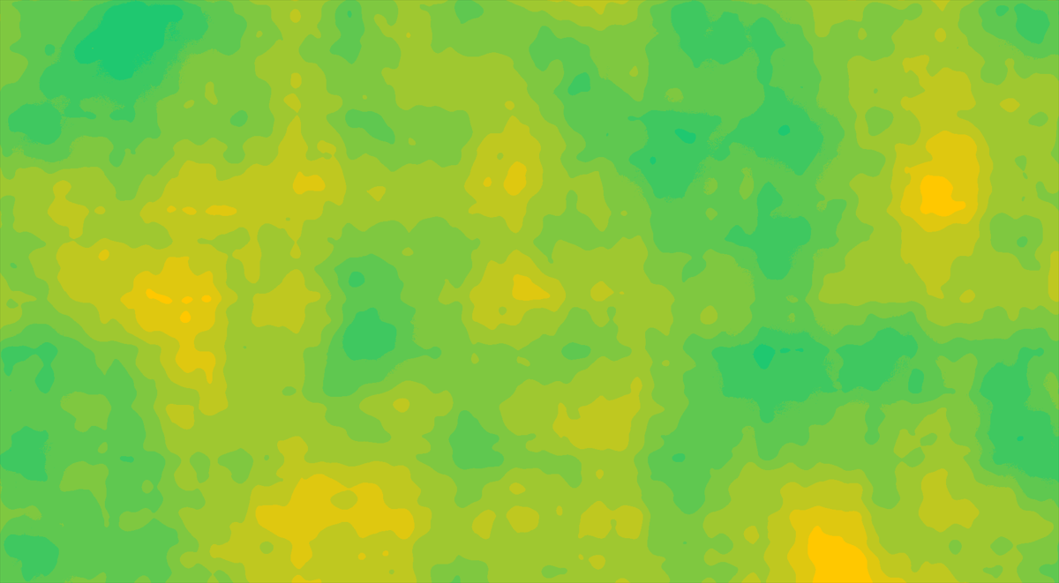
Structures de données
Map
Altitude
Température
Humidité

Slide 5
Génération procédurale
“La génération procédurale (ou modèle procédural) est la création de contenu multimédia à une grande échelle de manière automatisée, répondant à un ensemble de règles définies par des algorithmes.”
On s’intéresse ici à la génération d’un terrain cohérent.

Slide 6
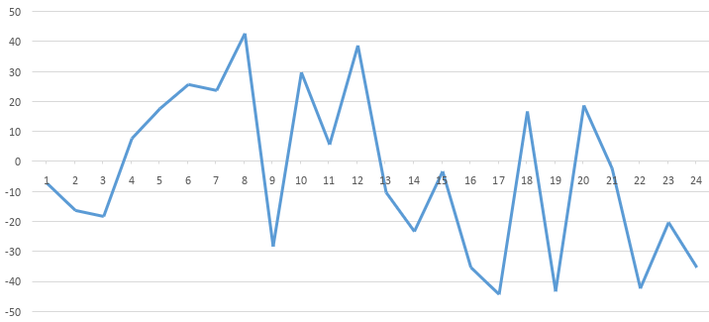
Génération procédurale
aléatoire “classique”, à l’aide d’une loi uniforme :

Slide 7
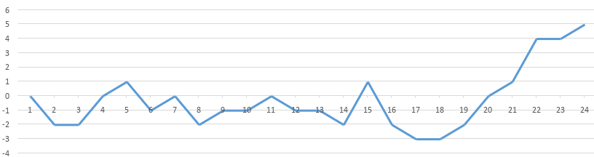
Génération procédurale
aléatoire “classique”, à l’aide d’une loi uniforme et du voisinage :

Slide 8
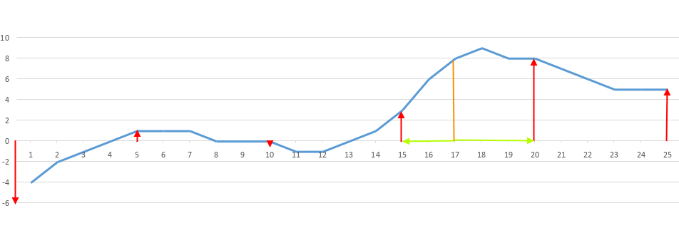
Génération procédurale
Avec le bruit de Perlin (1D) :

Slide 9

Génération procédurale :
Avec bruit de Perlin (2D) :

Slide 10
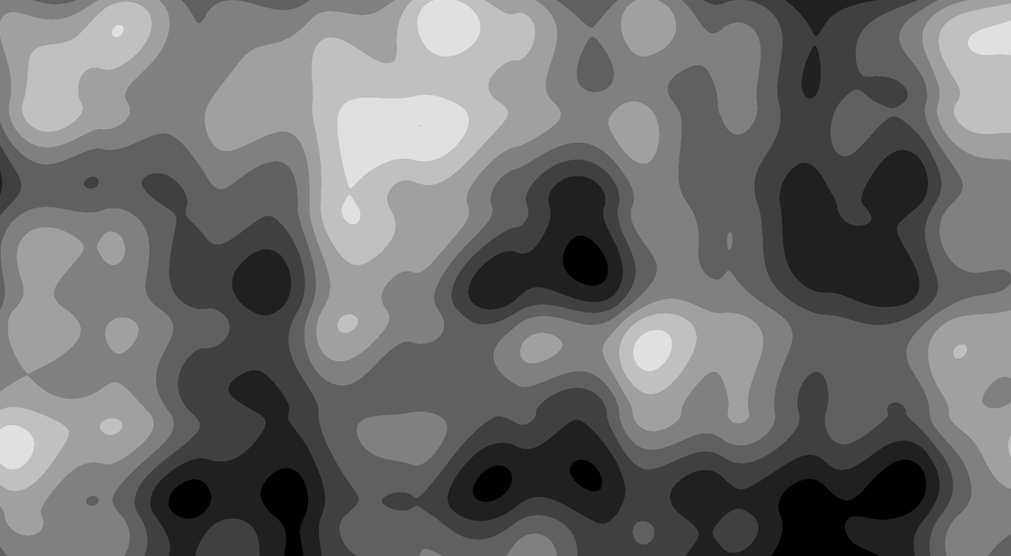
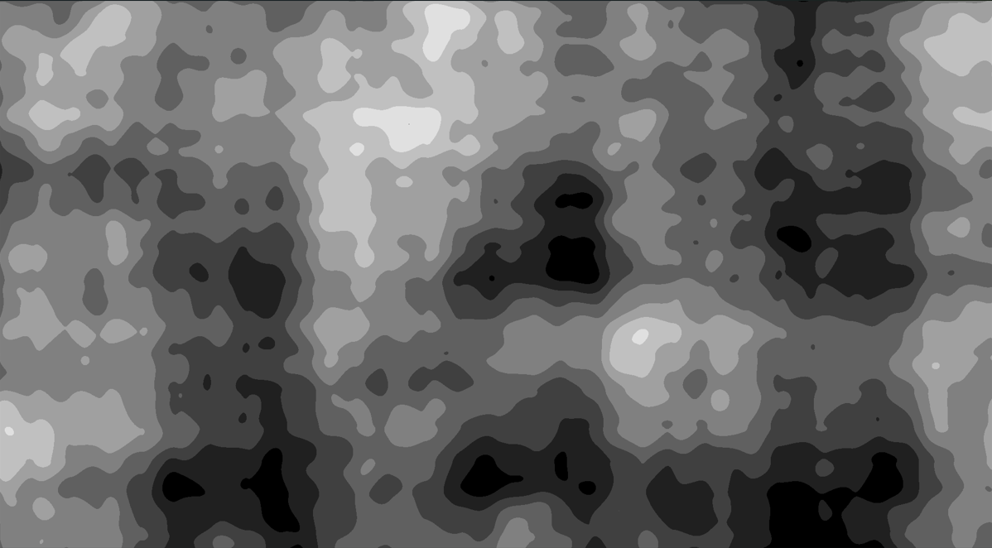
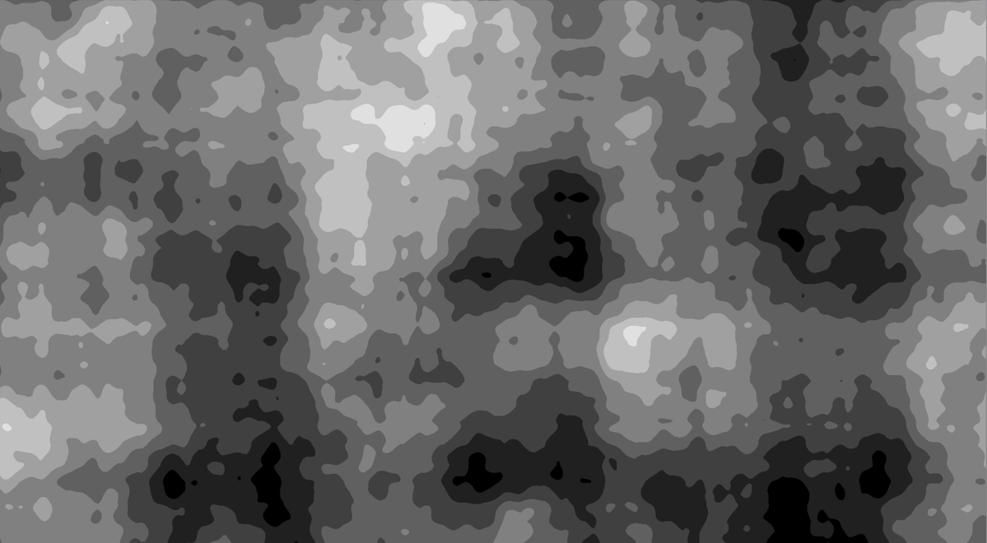
Génération procédurale
Avec bruit de Perlin (plusieurs harmoniques) :
Sans harmonique
1 harmonique
2 harmoniques
3 harmoniques

Slide 11
Erosion
Déformation par génération de gouttes de pluies
Position
Vitesse
Erosion
Dépôt
Sédiment
Eau

Slide 12
Erosion
Modes de génération
Uniforme
Altitude (50%-95%)
Descente par interpolation
Erosion en descente
Dépôt en faible pente
Evaporation

Slide 13
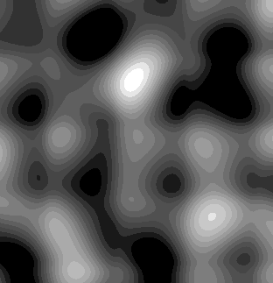
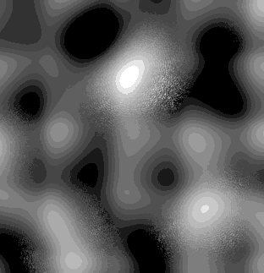
Erosion

Slide 14
Coloration selon le terrain
Données par pixel :
Différents climats
°C
Tundra
Désert
Plaines
Jungle

Slide 15
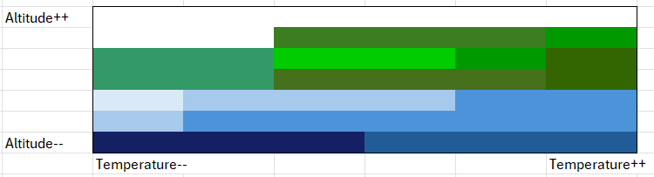
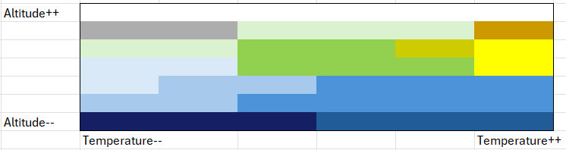
Coloration selon le terrain
Forte humidité
Faible humidité

Slide 16
Coloration selon le terrain

Slide 17
Pour aller plus loin…
Fleuves
Graphes amont-aval
Pathfinding
Villes
Analyse contextuelle
des sites possibles
Structure dépendante du contexte
Nations
Routes
Frontières

Slide 18
Bibliographie :
billet de blog sur la génération de bruit https://factorio.com/blog/post/fff-390
Page Wikipedia sur la génération procédurale https://fr.wikipedia.org/wiki/G%C3%A9n%C3%A9ration_proc%C3%A9durale#:~:text=La%20g%C3%A9n%C3%A9ration%20proc%C3%A9durale%20est%20une,d'un%20monde%20virtuel%20coh%C3%A9rent.
vidéo sur la génération de monde en 3D (Minecraft) https://www.youtube.com/watch?v=ob3VwY4JyzE
Papier concernant l’érosion de terrain par particules
https://www.firespark.de/resources/downloads/implementation%20of%20a%20methode%20for%20hydraulic%20erosion.pdf
Vidéo sur l’érosion par particules https://www.youtube.com/watch?v=eaXk97ujbPQ

Slide 19
MERCI À VOUS

